Slide 1




LIMOUSIN SPORT SANTE assemblée générale
11 juin 2026

Slide 2
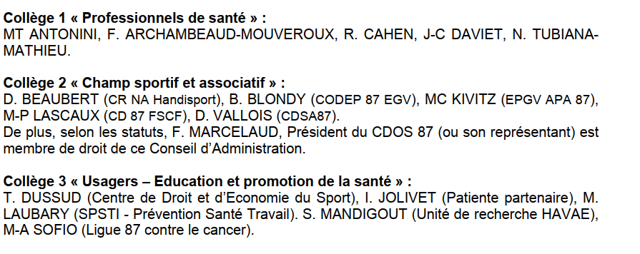
CONSEIL D’ADMINISTRATION

Slide 3
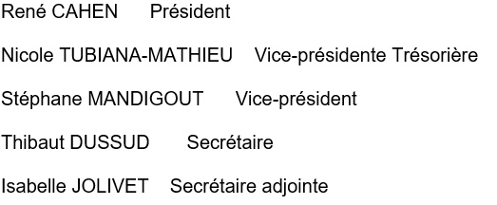
BUREAU ET SALARIES
BUREAU
SALARIES
Laetitia MOMAUD: Coordonnatrice PEPS
Philippe FREDON: Educateur
Marion BERTIN: Educatrice
Camille BALET: Educatrice
Laurine DEMOUSSEAU: Educatrice CDD
Delphine MEYNIER: Secrétaire Comptable

Slide 4



Que porte Limousin Sport sante ?
Implantées dans toute la France en 2019, elles orientent et accompagnent les personnes qui souhaitent pratiquer une activité physique et sportive à des fins de santé et de bien-être, quel que soit leur âge. L’accueil se fait avec ou sans ordonnance.
2025: 1298 interventions grand public
Prescription d'Exercice Physique pour la Santé: développer, sur un mode de fonctionnement multi-partenarial, la prescription d'activité physique pour les porteurs de pathologies chroniques et pour toute personne sédentaire, potentiellement à facteurs de risques.

Slide 5
LIMOUSIN SPORT SANTE THERAPEUTIQUE
Plateformes évaluations/passerelles du programme PEPS
Relais médecins prescripteurs / Associations sportives
Coordonnatrice PEPS : Laetitia MOMAUD
APA sur prescription

Slide 6
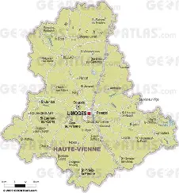

CARTE DES STRUCTURES SSBE
HAUTE VIENNE
Le Dorat
Magnac Laval
Bellac
AIXE SUR VIENNE
AMBAZAC
BESSINES SUR GARTEMPE
CCLHEM: BELLAC/LE DORAT/MAGNAC LAVAL
CHATEAUNEUF LA FORET
CONDAT SUR VIENNE
EYMOUTIERS (Ouverture imminente)
LIMOGES BASE NAUTIQUE
LIMOGES CHU
LIMOGES ELAN
LIMOGES LES ELFES
LIMOGES SALLE JEAN MOULIN (Ligue contre le cancer)
ROCHECHOUART
SAINT GENCE
SAINT JUNIEN ASSJ
SAINT LEONARD
SAINT PAUL
Bessines
St Gence
Ambazac
St Junien
Rochechouart
Aixe
Limoges
St Léonard
Condat
Panazol
St Paul
Nexon
Eymoutiers
Chateauneuf
St Yrieix
En noir: Sites gérés par LSS
En rouge: Partenariat LSS/Structure locale
En bleu: SIEL BLEU

Slide 7
Nombre d’inclusions par année ( données SAPA)
Depuis mai 2025 : envoi des bilans et activites des personnes aux medecins prescripteurs par messagerie sécurisée

Slide 8
Nombre d’inclusions par mois sur 2025 ( SAPA)

Slide 9
Nombre de médecins prescripteurs en 2025 ( SAPA)
218 médecins ( l’antenne de saint Junien n’est pas comptée + 21 médecins dont 5 sur Limoges )
Nombre de prescriptions: 1 à 47

Slide 10
Passerelles cancers : partenariat avec la ligue contre le cancer signé en décembre 2024
Bases: Harmonisation de l’APA
  Prise en charge au diagnostic : 2 séances par semaine
    6 mois sans traitement adjuvant
    12 mois si traitement adjuvant
  Prise en charge après traitement spécifique: 6 mois
  Nouvelle prise en charge si récidive
  Aidant prise en charge: 3 mois concomitante à la personne malade : financement 2026
  Nouveau site passerelle: « Jean Moulin »
  Informatisation commune après accord du patient
  Proposition des soins de support « ligue » à toute personne se présentant à LSS
Début janvier 2025 : 134 ( 102 dont le diagnostic est inf à 5 ans) en 2025
Mai 2026 programme aidants

Slide 11
EVALUATION LSS
S VIELOTTE Laboratoire HAVAE ( S Mandigout )
Présentations orales :
  Institut Omega Health: nov 2025
  SOFMER Strasbourg: oct 2025
  SOFMER MRS : sept 2026
Papier en cours

Slide 12
EVALUATION LSS
Soleane Vielotte laboratoire HAVAE ( S Mandigout )
3318 personnes prises en charge de 2015 à 2024
  77% femmes / âge médian 57 (19) ans
  IMC m = 27,9(9,1) kg/m² : surpoids /obeses= 67,6%
  Prevention primaire :12,7%
  Prevention secondaire , tertiaire : 81,7%
  Pathologies : obesite /cancers/ HTA/cardiovasculaire/Diabete/Maladies rhumatologiques/ Neurologiques / Respiratoires
2173 ont été évalués à 6 mois ,988 à 12 mois
  Maintenance activité physique : 61%

Slide 13
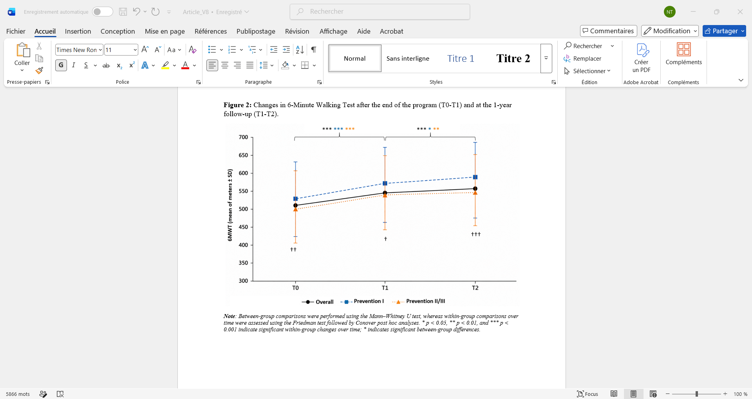
Evolution du 6 min marche
Evolution du RPAQ
RPAQ_work (MET.m⁻¹) | T0 | 36.0 (61.3)
 | T2 | 40.0 (50.5)
p Wilcoxon |  | 0.777
RPAQ_leisure (MET.m⁻¹) | T0 | 70.0 (126.0)
 | T2 | 238.0 (258.3)
p Wilcoxon |  | < 0.001
RPAQ_SB (h.j⁻¹) | T0 | 7.8 (4.0)
 | T2 | 7.0 (3.3)
p Wilcoxon |  | < 0.001

Slide 14
NOUVEAUTES PEPS HAUTE VIENNE 2026
Fermeture passerelle DOURNAZAC
Ouverture passerelles SAINT GENCE le 15 mai en partenariat avec CPTS VAL DE GLANE et municipalité de SAINT GENCE
Ouverture imminente passerelle EYMOUTIERS en partenariat avec CPTS <<MONTS ET BARRAGES>>, MSP <<PORTES DE VASSIVIERE>>, Communauté de communes des >>PORTES DE VASSIVIERE>> et GE-APA
Signature d’une convention de partenariat avec le CD EPGV

Slide 15
PROJETS 2026
Sensibilisation des médecins:
- WEBINAIRES
- Rencontre des praticiens installés auprès des plateformes évaluations/passerelles
- Transmission de documents de prescription et de flyers
Propositions de vidéo de séances d’APA en ligne sur le site LSS
Souhait de conventionner avec les CD pour la pratique au long cours
Volonté de rencontrer les partenaires des différentes plateformes
Rencontres prochaines avec les référents médicaux SSBE du service de pédiatrie du CHU et des services du CHS ESQUIROL

Slide 16
PASSERELLES « JEUNES » 16-25 ans
Programme MILO Limoges
  BOUGE AVEC TA MISSION LOCALE : 1jour1/2 formation à AP et diététique , bilan de forme , course d’orientation Participation de l’éducateur LSS avec bilans :
    2025: 113 jeunes – 265 participants
    43 bilans de forme : 6F 37H âge m= 21( 17-26) 12 surpoids , 2 obeses 2 insuff
  Mercredis actifs : séances effectuées par éducateur
    2025: 69 jeunes evolution depuis septembre 2025 avec présence de l’educatrice sur la MILO 15 à18 jeunes par mercredi
Programme MILO Rurale montage en 2024 : ½ journée formation et bilan de forme puis 1H30/semaine début janvier 2025 : 97 jeunes ( 95 bilans de forme)
Journée saint Pardoux en juillet 2025: 60 jeunes

Slide 17
PASSERELLES « JEUNES » 16-25 ans
Développement 2026 sur les QPV
Ouverture passerelle à la Bastide en avril 2026 et Val de l’Aurence en juin 2026
Essai de cours d’APA en visio : évaluation à 3 mois
Théâtre forum : troupe « radio théâtre » freins à l’APA

Slide 18
PASSERELLES « JEUNES »
Programme « Mission retrouve ton cap »
  jeunes de 3 à 12 ans : 5 bilans en 2025 arrêt en 2026
  Prise en charge des enfants obeses sur un gymnase le mercredi ( collaboration avec Dr CHANDON)
Programme PJJ: 2025
  Séances 1 f/s: 10 jeunes par séance ( 1 fois par semaine)

Slide 19




SPORT EN ENTREPRISE
Participation à la soirée ANDRH coorganisée avec SPSTI en présence d’une vingtaine de DRH locaux ayant entrainé une demi douzaine de contacts avec des entreprises
Convention signée avec le CSP:
- Sensibilisation de leurs entreprises partenaires
- Présence des éducateurs au tournoi basket 3x3 place de la République
- Participation au projet jeunes avec BIJOU

Slide 20
Evènements Grand Public : participation LSS
Mars : Mars bleu Limoges
Mai : Présentation INNOVAE Region
Juin : Olympiades Limoges
Juin : Journée EPGV
Septembre : Fête du sport Limoges
Septembre: AP et pathologies Saint Leonard
Septembre: CINE DEBAT BFM Limoges Adultes / enfants
Octobre : Participation formation BAFA jeunes
Octobre : Octobre Rose Limoges / Landouge / Emailleurs / Chénieux
Novembre : Semaine de la dénutrition / journée du diabète

Slide 21
Formations professionnelles de sante 2025
DU cancer du sein mars 2025
Cours HAPPY DOC septembre 2025
Formation Infirmiers ( IPA)
Formation école Kinésithérapeutes

Slide 22
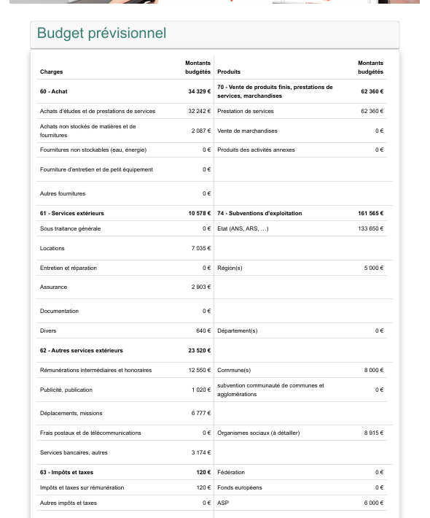
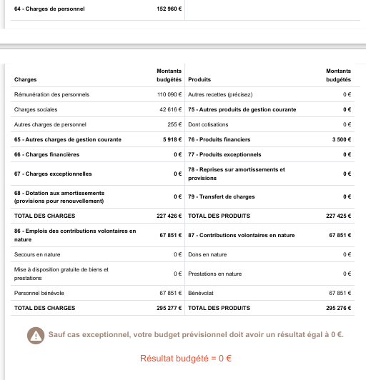

Slide 23

LSS : assemblée générale
Questions ? Commentaires ?

Slide 24



  https://www.limousin-sport-sante.fr
  : Limousinsportsante
  Email : limousinsportsante@orange.fr
merci

